Slide 1
PytorchFI 세미나
HKH 팀

Slide 2
목차
PytorchFI 소개
PytorchFI의 구조
PytorchFI의 기능들
PytorchFI 예제 살펴보기

Slide 3
PytorchFI
Pytorch 기반 DNN Perturbation Tool
Neuron-based Fault Injection과 Weight Fault Injection 지원
Single-bit flip Fault Injection 가능
스크립트 작성자가 공식적으로 지원되지 않는 변형된 방식의 injection을 구현할 수 있음

Slide 4
PytorchFI 구조
4개의 python 스크립트 파일로 구성
core.py
fault_injection 모델 클래스
neuron_error_model.py
Data에 대한 Neuron injection, Single-bit flip injection
weight_error_model.py
Weight perturbation
util.py(쓸모 없음)
weight_error_model.py와 중복되는 단 하나의 함수만 포함

Slide 5
용어
DNN 모델
pytorch에서 지원하는 DNN 모델
Corrupted 모델
Error Injection이 끝난 후 Injection 모델 내부에 남는 DNN 모델
Injection 모델 또는 Fault Injection 모델
pytorchFI에서 DNN 모델에 Neuron-based Fault Injection을 수행하기 위해 정의하는 객체
실제로 Perturbation을 수행하는 대상
Bit-flip Injection 모델
Bit-flip된 Error Neuron을 삽입하는 Injection 모델(고유 멤버 함수 있음)

Slide 6
Fault Injection 모델
정의
fault_injection(model, batch_size, input_shape, layer_type, …)
model: pytorch DNN 모델
batch_size: mini-batch size
input_shape: (width, height, channel)
기본값은 (3, 224, 224)
layer_type: injection이 가능한 layer type의 리스트
기본값은 [nn.Conv2d]
그 외(…)
use_cuda: true로 설정할 시 GPGPU 연산 가속, pytorch GPGPU 세팅 필수
corrupted_model을 반환: 여기에 perturbation 수행

Slide 7
Fault Injection 모델
지난 학기 발견한 Injection 가능 레이어 목록
torch.nn.Conv2d
torch.nn.BatchNorm2d
torch.nn.Linear
“all”이라고 인자를 넣을 경우 일단 모든 layer를 대상으로 Injection을 수행한다고 함
이건 injection이 안 되는 레이어에도 삽입을 시도함
무작정 “all”을 넣기보다는 확실히 되는 레이어만 명시하는 것이 좋음

Slide 8
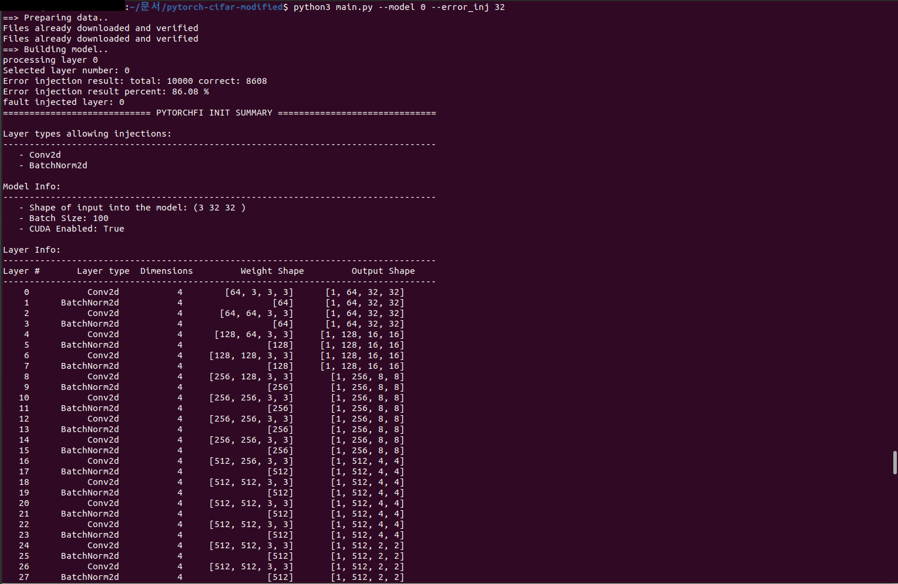
Fault Injection 모델 - 메서드
용례: injection_model.blah_blah_blah…( )
blah_blah_blah 부분에 메서드명 입력
print_pytorchfi_layer_summary( )
삽입할 레이어 타입 목록, 모델, mini-batch size, GPGPU 가속 여부, 각 레이어의 정보 등을 출력
pytorchfi가 인식하는 DNN 모델 레이어 순서에 따른 번호, 레이어 타입, 레이어 입력 데이터 차원, weight 범위, 레이어 출력 데이터 차원

Slide 9
Fault Injection 모델 - 메서드
fi_reset( )
Fault Injection 모델을 변경할 경우 이것으로 injection class를 리셋
Injection 모델 내 original_model이라는 변수에 Injection 이전 DNN 모델이 백업됨
-> 루프문으로 재정의를 할 때 Fault Injection 모델 자체를 삭제할 필요는 없음
이 함수를 호출하고 declare_neuron_fi(…) 같은 에러 주입 모델을 선언하는 작업을 반복하면 됨

Slide 10
Fault Injection 모델 - 메서드
declare_neuron_fi(…)
Neuron-based perturbation이 완료된 corrupted model 반환
function: 커스텀 injection 메서드를 정의할 경우 반드시 여기에 함수명을 넣어야 함
batch: Injection을 수행할 mini-batch 수
layer_num: injection 타겟이 되는 레이어의 번호
dim1, dim2, dim3: 각각 input data의 channel, height, width
value: injecting value
주의: batch, layer_num, dim1, dim2, dim3, value는 리스트 크기를 모두 같게 맞추어야 함
특히 single_bit_flip_func 클래스에서는 이게 중요
이 리스트의 크기가 삽입된 neuron의 개수를 결정

Slide 11
Fault Injection 모델 - 메서드
declare_weight_fi(…)
Weight perturbation이 완료된 corrupted model 반환
function: 커스텀 injection 메서드를 정의할 경우 반드시 여기에 함수명을 넣어야 함
k: ?
layer_num: injection 타겟이 되는 레이어의 번호
dim1, dim2, dim3: 각각 input data의 channel, height, width
value: injecting value
주의: k, layer_num, dim1, dim2, dim3, value는 크기 1의 리스트로 맞춰놓을 것을 강력히 권장

Slide 12
Fault Injection 모델 - 메서드
check_bounds(b, l, dim1, dim2, dim3)
보통은 declare_neuron_fi 내부에서 사용하기에 쓸 일이 거의 없음
Injection 모델에서 DNN 모델의 각 layer별로 assert_inj_bounds(index)를 내부적으로 호출하여 input data 내에 정확하게 injection하는지 검증
그러나 declare_weight_fi는 이 함수와 동등한 기능을 내부적으로 사용하는 과정이 아직 구현되어 있지 않다(TODO로 되어 있음).
weight perturbation 후 check_bounds를 바로 호출할 수 있는지 검증되지 않음
이 때문에 declare_weight_fi의 리스트 인자들의 크기를 1로 맞추는 것이 권장됨

Slide 13
Fault Injection 모델 - 메서드
get_layer_type(layer_num)
DNN 모델 내 레이어 타입 출력
출력 타입은 Injection 모델 정의시 넣은 layer_type 리스트 내 layer type과 같음
layer_num: print_pytorchfi_layer_summary( )의 layer #
get_output_size( )
Injection 대상이 되는 DNN 모델 내부 레이어 리스트를 반환
print_pytorchfi_layer_summary( )의 output shape 열 참조
len(get_output_size( ))로 DNN 모델 내 전체 레이어 수를 출력할 수 있음
get_total_layers( )도 같은 기능을 함
get_fmaps_XX(layer_num)으로 특정 레이어의 출력 Dimension 정보 획득 가능
get_fmaps_num(num) : 출력값의 channel
get_fmaps_HW(num) : 출력값의 (width, height) tuple 반환

Slide 14
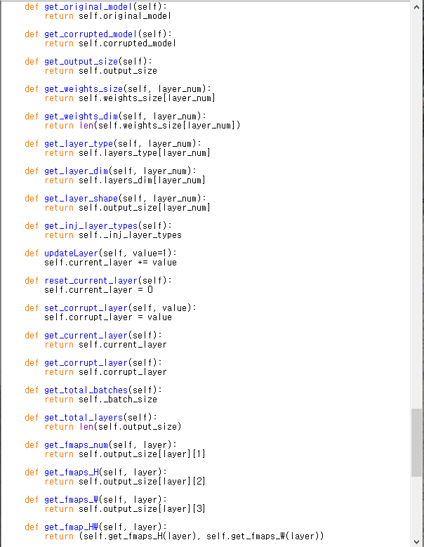
Fault Injection 모델 - 기타 메서드
전체 리스트는 곧 Documentation 파일로 자세한 설명을 배포할 예정
9월 26일 경

Slide 15
single_bit_filp_func 클래스
single-bit flip을 모델링하는 Bit-flip Injection 모델
fault_injection 클래스 상속
single_bit_flip_func(model, batch_size, input_shape, layer_type, …)
model, batch_size, input_shape, layer_type, use_cuda는 모두 동일
bits: 데이터의 단위 bit수(8bit, 32bit, …)
declare_neuron_fi, declare_weight_fi 메서드 사용 가능
single_bit_flip_signed_across_batch: 커스텀 injection에서 설명

Slide 16
Random Value Injection
random_batch_element(pfi)
임의의 Layer를 선택하여 Layer 번호를 반환
pfi: Fault Injection 모델
random_neuron_location(pfi, layer)
어떤 레이어를 골라 임의의 neuron 삽입 위치를 결정하여 tuple로 반환
pfi: Fault Injection 모델
layer: Layer 번호, 적지 않으면 random_batch_element의 반환값 사용
여기서 Layer 번호는 print_pytorchfi_layer_summary( )의 가장 왼쪽 출력값

Slide 17
Random Value Injection – 미니배치
레이어 하나를 통과하는 mini-batch 데이터에 대한 Perturbation
random_neuron_inj(pfi, min_val, max_val)
임의의 mini-batch element를 하나 골라 임의의 위치에 임의의 값을 삽입
pfi: Injection 모델
삽입되는 값은 float 실수값임, min_val과 max_val로 범위 조정
기본값은 [-1,1] 범위
random_neuron_inj_batched(pfi, min_val, max_val, rand_loc, rand_val)
모든 mini-batch element를 하나 골라 임의의 위치에 임의의 값을 삽입
pfi, min_val, max_val은 random_neuron_inj과 조건이 동일
rand_loc이 True이면 mini-batch element마다 삽입되는 neuron의 position이 달라짐
rand_val의 경우 mini-batch element마다 삽입되는 neuron의 value가 달라짐
두 함수 모두 Fault Injection 모델을 반환

Slide 18
Random Value Injection – 모든 레이어
모든 레이어를 통과할 때마다 데이터에 가해지는 Perturbation
random_inj_per_layer(pfi, min_val, max_val)
임의의 mini-batch element를 하나 골라 임의의 위치에 임의의 값을 삽입
pfi: Injection 모델
삽입되는 값은 float 실수값임, min_val과 max_val로 범위 조정
기본값은 [-1,1] 범위
random_inj_per_layer_batched(pfi, min_val, max_val, rand_loc, rand_val)
모든 mini-batch element를 하나 골라 임의의 위치에 임의의 값을 삽입
pfi, min_val, max_val은 random_neuron_inj과 조건이 동일
rand_loc이 True이면 mini-batch element마다 삽입되는 neuron의 position이 달라짐
rand_val의 경우 mini-batch element마다 삽입되는 neuron의 value가 달라짐
두 함수 모두 Fault Injection 모델을 반환

Slide 19
Random Value Injection – bit flip
random_neuron_single_bit_inj(pfi, layer_ranges)
임의의 mini-batch element를 하나 골라 임의의 위치에 1회 bit-flip된 값을 삽입
pfi: Bit-flip Injection 모델
layer_ranges: bit-flip을 일으킬 layer 범위(layer #의 리스트)
random_neuron_single_bit_inj_batched(pfi, layer_ranges, rand_loc)
모든 mini-batch element를 하나 골라 임의의 위치에 1회 bit-flip된 삽입
pfi, layer_ranges는 random_neuron_single_bit_inj와 같은 조건을 가짐
rand_loc이 True이면 mini-batch element마다 삽입되는 neuron의 position이 달라짐
두 함수 모두 Bit-Flip Injection 모델을 반환

Slide 20
Weight Perturbation
random_weight_inj(pfi, corrupt_layer, min_val, max_val)
임의의 학습된 가중치 하나를 일정 범위의 값으로 변경
pfi: Fault Injection 모델
corrupt_layer: 가중치 변형을 실행할 레이어 번호
[min_val, max_val] 범위의 값으로 바꿈(기본값은 [-1, 1])

Slide 21
커스텀 injection 정의
fault_injection 클래스를 상속하여 원하는 방식의 DNN Perturbation 수행 가능
__init__(self, model, batch_size, **kwargs):
보통은 super( ).__init__(model, batch_size, **kwargs) 정도만 수행
추가적인 자료구조를 정의할 수 있음
declare_neuron_fi, declare_weight_fi 멤버함수에서…
bit-flip 등 커스텀된 방식의 Error Injection을 수행하고 싶다면 ‘function’ 인자에 별도의 커스텀 함수명을 넘겨서 실행시킬 수 있음
인자로 넘긴 custom injection function은 기본적으로 모든 DNN layer에 hooking function으로 작동

Slide 22
커스텀 injection 정의
Neuron Perturbation의 경우:
declare_neuron_fi는 실제로 학습/추론을 할 때 Hooking을 하도록 설정
Layer 내부 데이터 연산 시에 custom function이 작동
예: fault injection 모델 내에 custom function 멤버 함수 작성시…
def custom_function_neuron(self, module, input_val, output_val):
// output_val Tensor 데이터를 조작
return // return은 hooking 함수 특성상 불필요하나, 편의상 표기
Weight Perturbation의 경우:
declare_weight_fi에서 직접 Weight를 변경하는 함수를 호출
예: fault injection 모델 내에 custom function 멤버 함수 작성시
def custom_function_weight(self, data, position):
new_data = data[position] // position tuple로 data Tensor 인덱싱
// new_data를 변경한 다음 반환
return new_data

Slide 23
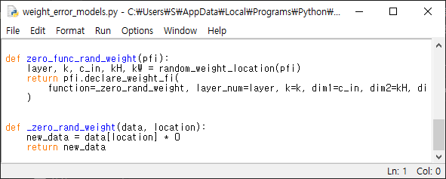


예제: 어떤 레이어의 특정 범위 가중치를 전부 0으로 초기화

Slide 24
커스텀 injection 정의
보통 커스텀 injection을 수행하는 함수는 다음과 같이 끝남
self.updateLayer( )
if self.get_current_layer( ) >= self.get_total_layers( ):
self.reset_current_layer( )
상기 함수들은 fault_injection 내 현재 레이어를 가리키는 포인터를 조정하는 함수들임
updateLayer( ): 레이어 포인터를 1 증가
get_current_layer( ): 현재 레이어 포인터 값 반환
reset_current_layer( ): 레이어 포인터를 0으로 초기화

Slide 25
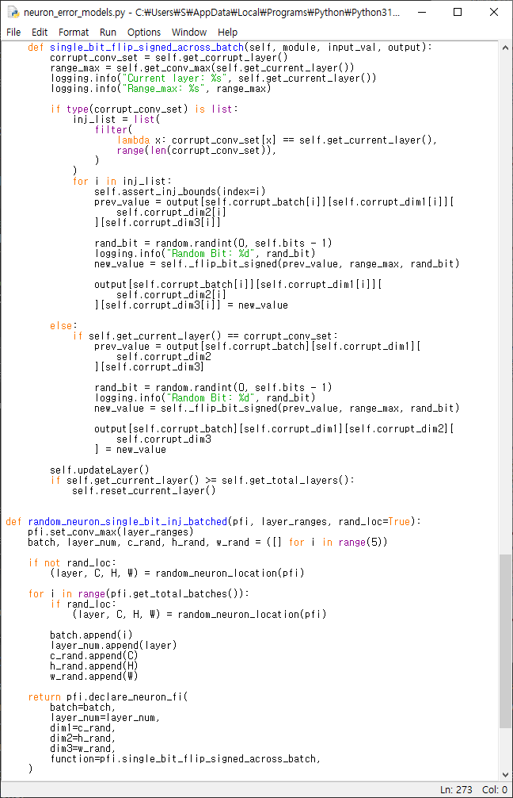

예제: single_bit_flip_signed_across_batch
random_neuron_single_bit_inj_batched 함수의 마지막에서…
pfi.declare_neuron_fi가 single_bit_lip_signed_across_batch 호출
호출된 custom injection 함수는 내부의 corrupt_conv_set의 타입에 따라 다른 동작을 함
list -> 현재 layer 포인터와 일치하는 list 원소 수만큼 injection 수행
integer -> 1회 injection 수행

Slide 26
구현 연습

